Slide 1


REGISTRO Y GESTIÓN DE
TIEMPOS DE ESPERA
Comité de Lista de Espera 02 de abril de 2026

Slide 2

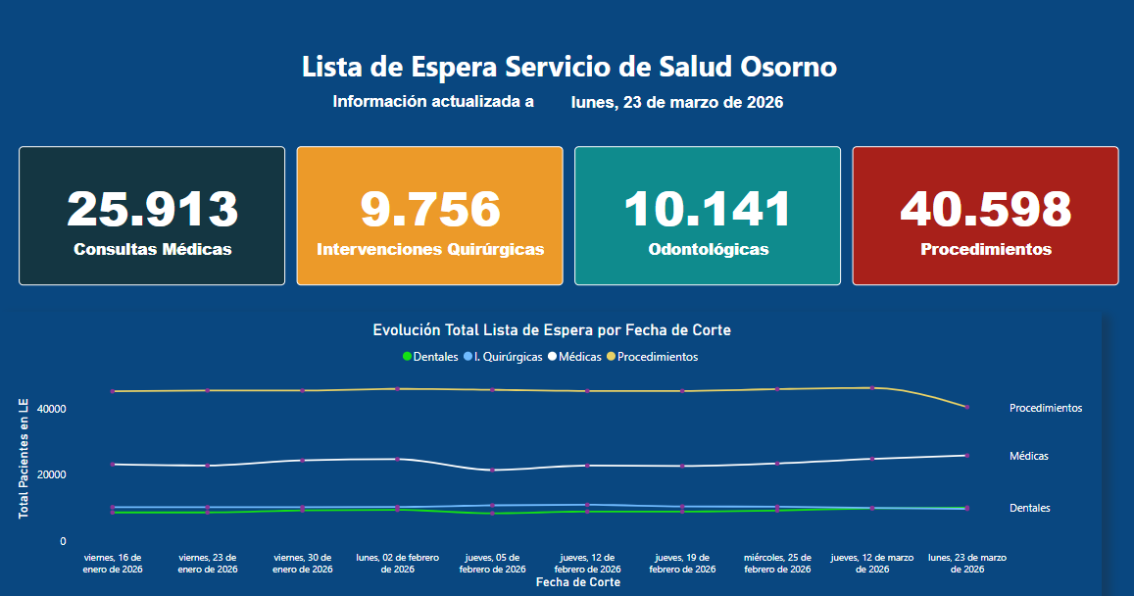
Fuente: Reporte SIGTE, corte 23-03-2026

Slide 3
Lista de espera consulta nueva de especialidades médicas
LE no considera los errores y justificaciones SIGTE

Slide 4
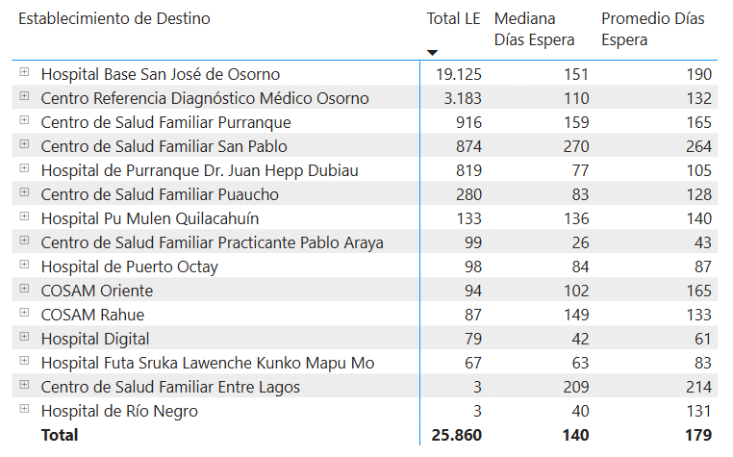
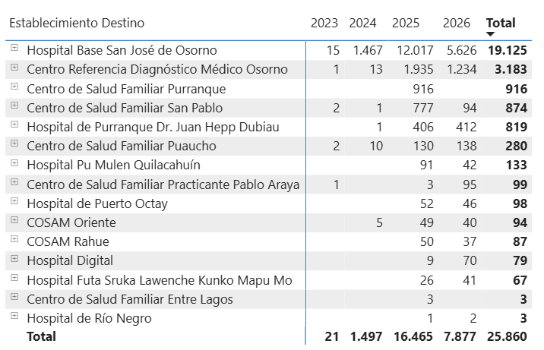
LE - Consultas Médicas según Establecimiento de Destino
Fuente: Reporte SIGTE sin Errores, corte 23-03-2026

Slide 5
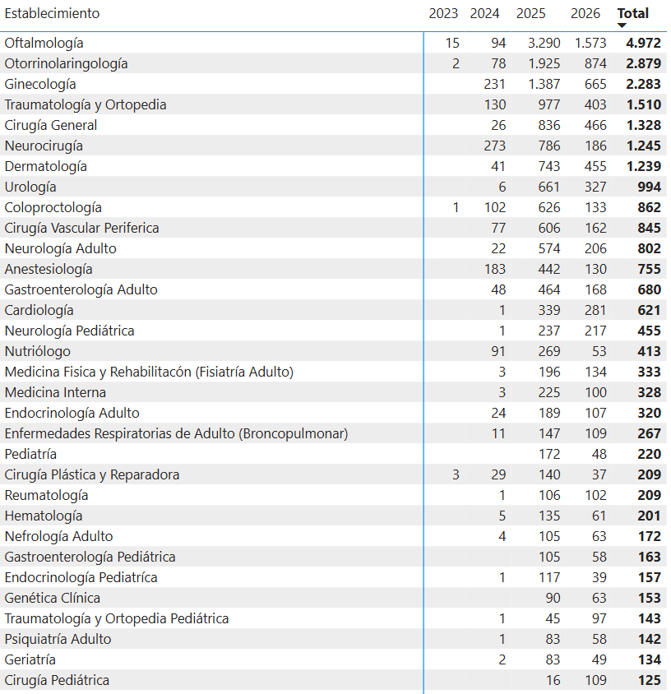
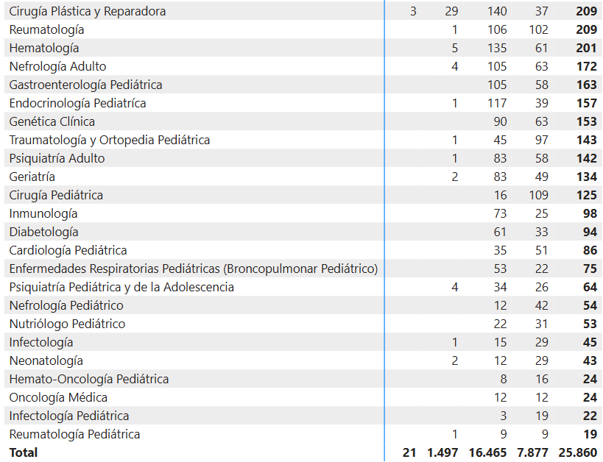
LE - Consultas Médicas según Especialidad y Año de Ingreso
Especialidad
Especialidad
Fuente: Reporte SIGTE sin Errores, corte 23-03-2026

Slide 6
Lista de espera consulta nueva de especialidades odontológicas
LE no considera los errores y justificaciones SIGTE

Slide 7
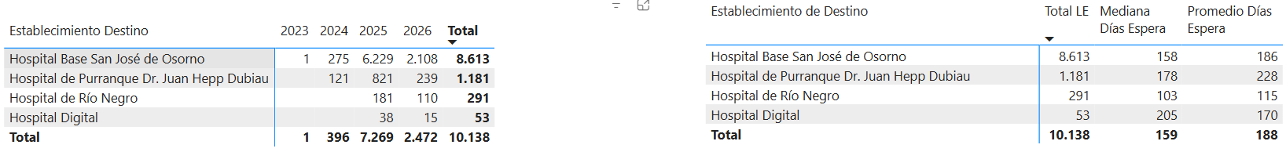
LE - Consultas Odontológicas según Establecimiento de Destino
Fuente: Reporte SIGTE sin Errores, corte 23-03-2026

Slide 8
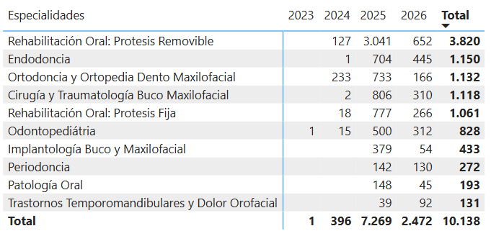
LE - Consultas Odontológicas según Especialidad y Año de Ingreso
Fuente: Reporte SIGTE sin Errores, corte 23-03-2026

Slide 9
Lista de espera de intervenciones quirúrgicas
LE no considera los errores y justificaciones SIGTE, ni causal 3

Slide 10
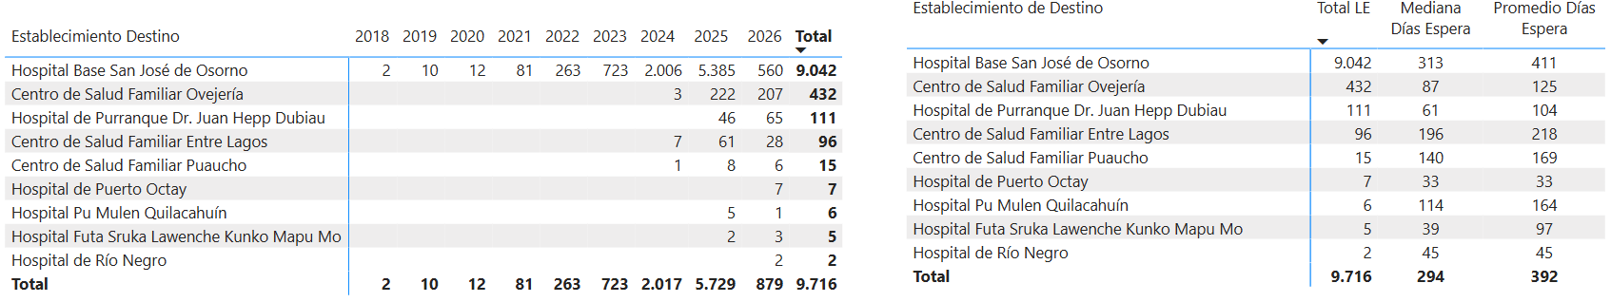
LE - Intervención Quirúrgica según Establecimiento de Destino
Fuente: Reporte SIGTE sin Errores, corte 23-03-2026

Slide 11
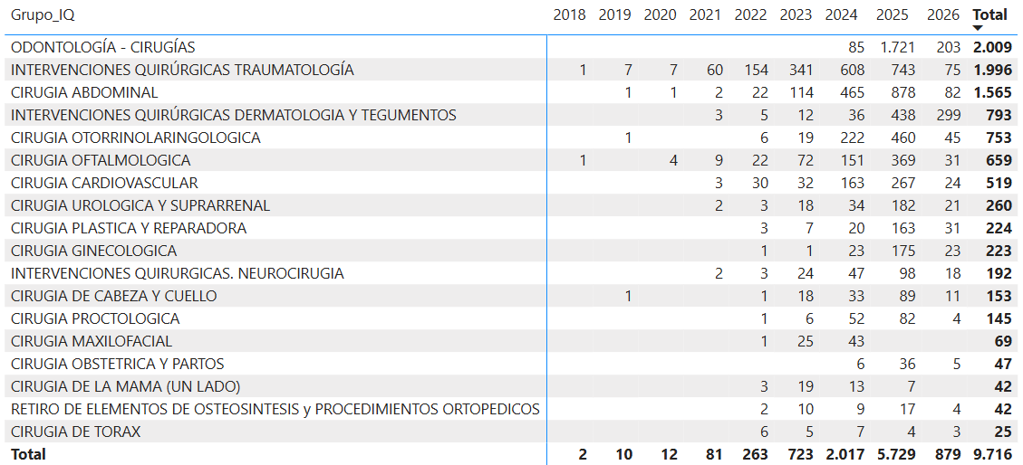
LE - Intervención Quirúrgica según Especialidad y Año de Ingreso
Fuente: Reporte SIGTE sin Errores, corte 23-03-2026

Slide 12
Lista de espera de procedimientos
LE no considera los errores y justificaciones SIGTE, ni causal 3

Slide 13
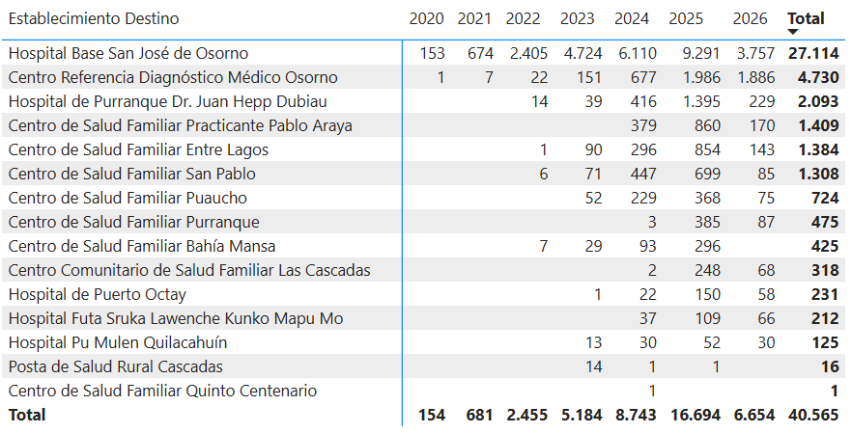
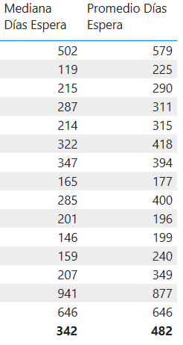
LE - Procedimientos según Establecimiento de Destino
Fuente: Reporte SIGTE sin Errores, corte 23-03-2026

Slide 14
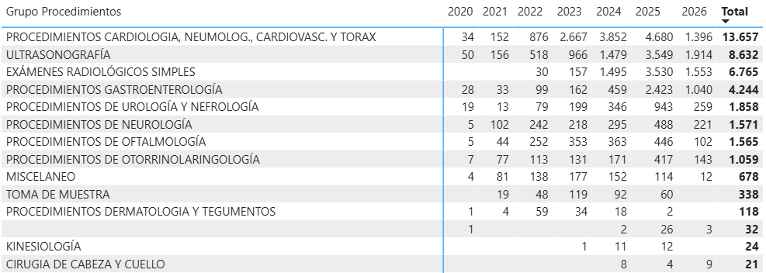
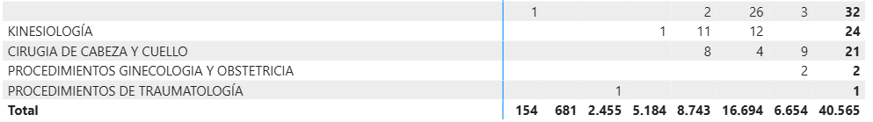
LE - Procedimientos según Especialidad y Año de Ingreso
OTROS
Fuente: Reporte SIGTE sin Errores, corte 23-03-2026

Slide 15
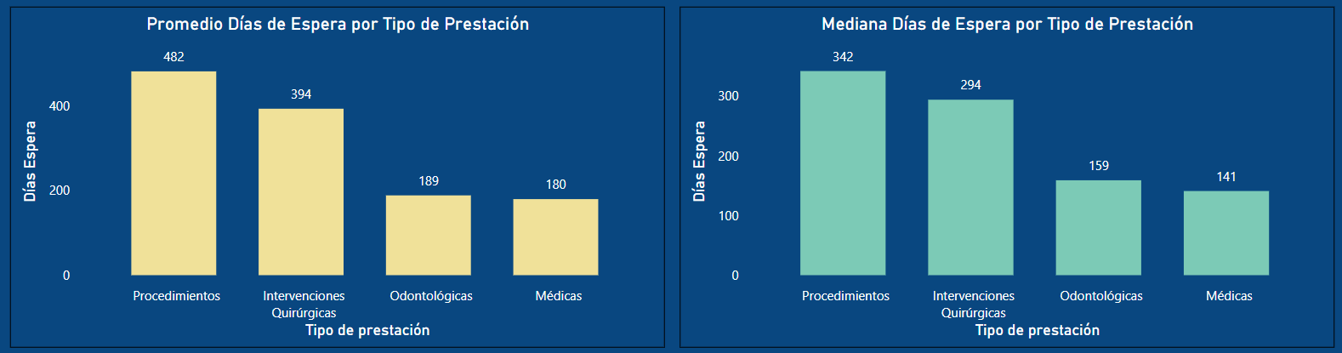
Monitoreo del Promedio y Mediana de Listas de Espera
Fuente: Reporte SIGTE sin Errores, corte 23-03-2026

Slide 16
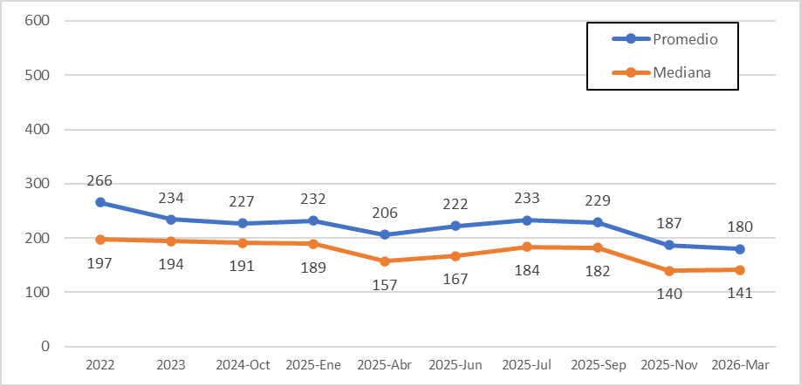
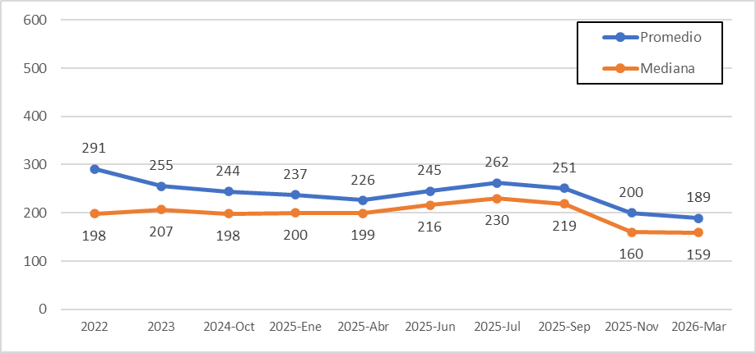
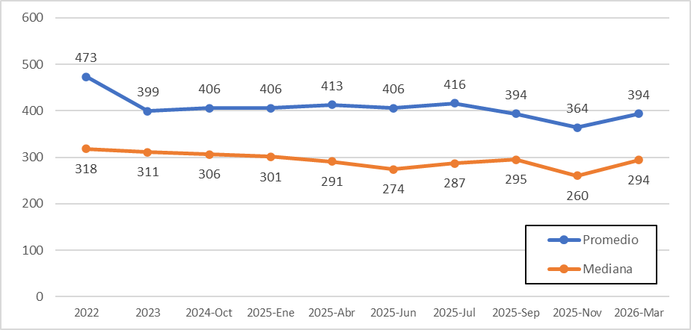
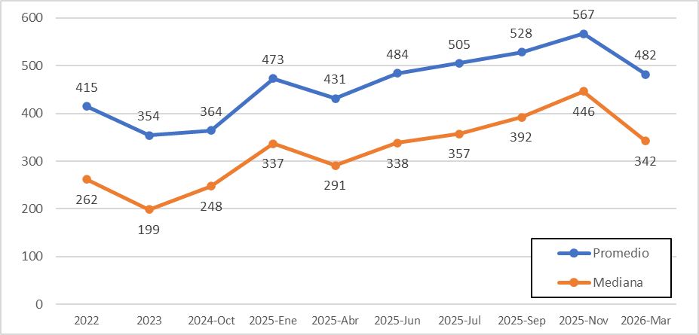
Evolución Listas de Espera
LE - Consulta Nueva Especialidad Médica
LE - Consulta Nueva Especialidad Odontológica
LE – Intervenciones Quirúrgicas
LE - Procedimientos

Slide 17
OBSERVACIONES EN EGRESOS DE SIGTE 2.0
Tipo Lista de Espera | 2021 | 2022 | 2023 | 2024 | 2025 | N° Casos
LE CNE Médica |  |  | 1 | 47 | 5 | 53
LE CNE Odontológica |  |  |  | 3 | 0 | 3
LE Intervención Quirúrgica | 1 | 4 | 7 | 16 | 12 | 40
LE Procedimientos |  | 4 | 7 | 10 | 12 | 33
Total | 1 | 8 | 15 | 76 | 29 | 129
Fuente: Reporte SIGTE sin Errores, corte 23-03-2026

Slide 18
Observaciones SIGTE 2.0
TOTAL | 2021 | 2022 | 2023 | 2024 | 2025 | Total
 | 1 | 8 | 15 | 76 | 29 | 129
prestamin_salida no encontrado | 1 | 4 | 4 | 13 | 8 | 30
La edad no está en el rango permitido para la especialidad, La edad no está en el rango permitido para la especialidad |  |  | 1 | 29 |  | 30
La edad no está en el rango permitido para la especialidad |  |  |  | 16 | 1 | 17
Procedimiento no válido |  |  |  | 2 | 8 | 10
Causal de salida no válido para el tipo de prestación |  | 2 | 3 | 1 | 1 | 7
Fecha de salida no puede ser mayor a la fecha actual |  |  |  | 4 | 3 | 7
Fecha de salida no puede ser mayor a la fecha actual, Advertencia - Datos inconsistentes con registro civil: Segundo Apellido |  |  | 1 |  | 1 | 2
Sigte id y datos no coinciden con los de ingreso |  |  |  | 2 |  | 2
PLANO - PRESTA_MIN: 21-06-002 - Debe incluir plano, EXTREMIDAD - PRESTA_MIN: 21-06-002 - Debe incluir extremidad |  |  | 1 |  |  | 1
PLANO - PRESTA_MIN: 12-02-064 - Debe incluir plano |  |  |  | 1 |  | 1
Causal de salida no válido para el tipo de prestación, Establecimiento otorgante atención no válido, Advertencia - Datos inconsistentes con registro civil: Nombres |  |  | 1 |  |  | 1
PLANO - PRESTA_MIN: 11-03-066 - Debe incluir plano |  |  |  | 1 |  | 1
Fecha de salida no puede ser mayor a la fecha actual, Advertencia - Datos inconsistentes con registro civil: Nombres, Segundo Apellido |  |  |  |  | 1 | 1
La edad no está en el rango permitido para la especialidad, La edad no está en el rango permitido para la especialidad, Advertencia - Datos inconsistentes con registro civil: Segundo Apellido |  |  |  | 1 |  | 1
Causal de salida no válido para el tipo de prestación, Establecimiento otorgante atención no válido, Advertencia - Datos inconsistentes con registro civil: Primer Apellido, Segundo Apellido |  |  | 1 |  |  | 1
La edad no está en el rango permitido para la especialidad, La edad no está en el rango permitido para la especialidad, Advertencia - Datos inconsistentes con registro civil: Primer Apellido |  |  |  | 1 |  | 1

Slide 19
SIGTE 2.0

Slide 20
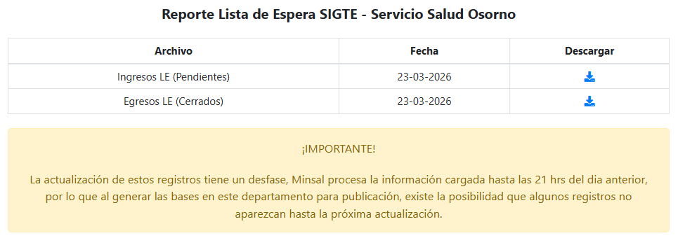
Recordar que hemos habilitado en la pág. web las bases de datos con la LE casos cerrados y LE casos Pendientes, en el siguiente Link.
https://estadisticas.ssosorno.cl/lista_espera/le_sso.php
Este enlace contiene la fecha de actualización (fecha de corte)

Slide 21
COMGES 2025. Mediana de días de espera.

Slide 22
Promedio de días de espera.

Slide 23
Percentil 75, CNEM.

Slide 24
Percentil 75, IQ.

Slide 25
Percentil 75, CNEO.

Slide 26
Mediana CNEM.

Slide 27
Mediana CNEO.

Slide 28
Incontinencia urinaria femenina.

Slide 29
CNEM en APS.

Slide 30
IQ menor en APS.

Slide 31
CNEM ExSENAME.

Slide 32
CNEO ExSENAME.

Slide 33
IQ Ex-SENAME.

Slide 34
CNEM PRAIS.

Slide 35
CNEO PRAIS.

Slide 36
IQ PRAIS.

Slide 38
Indicadores:
3.01. Cumplimiento de Garantías Explícitas en Salud (GES) en la red.
3.02. Nivel de resolución de garantías GES exceptuadas transitorias acumuladas sin prestación otorgada.
3.03. Tiempo de Espera a Consultas Nuevas de Especialidad médica.
3.04. Tiempo de Espera a Consultas Nuevas de Especialidad odontológica.
3.05. Tiempo de Espera a intervenciones quirúrgicas.
3.06. Monitoreo del percentil 75 de la lista de espera de consulta nueva de especialidad médica
3.07. Resolución de Lista de espera de consultas nuevas de especialidades médicas con destino APS en especialidades definidas.
3.08. Monitoreo del percentil 75 de la lista de espera de consulta nueva de especialidad odontológica
3.09. Resolución de Lista de espera de especialidades odontológicas de endodoncia, prótesis removible y periodoncia en atención primaria de salud.
3.10. Monitoreo del percentil 75 de la lista de espera de intervenciones quirúrgicas mayores y menores.
3.11. Resolución de Lista de espera de intervenciones quirúrgicas menores electivas en atención primaria de salud.

Slide 39
Otros temas de registro y gestión
Clasificación de casos oncológicos en la red.
Piloto TEI.
Abdominoplastías.
Programas GORE.

Slide 40


